Slide 1
三方芯片社区主干准入 规范

Slide 2
大纲
社区解决方案SIG运作思路
基于解决方案SIG思路的三方芯片准入规范
OpenHarmony架构适配规范
产品兼容性规范
工程工具
资料

Slide 3
社区三方芯片存在的问题
1
2
三方芯片
OpenHarmony
适配不规范、封库
系统能力不满足
适配指导不明确
能够转正的芯片极少
准入主线规范不明确
XTS用例过不了
要过哪些XTS用例规则不明确
依赖华为投入人力解决问题，但实际投入有限，因此进展缓慢，相互等待

Slide 4
探索社区合作十倍杠杆开发模式，完善社区解决方案能力，带动其他芯片进社区
以轻量带屏、智能家居、智慧视觉、富媒体交互四大解决方案为目标牵引，基于商业共赢的前提下，团结芯片厂商、单板厂商和ISV，采取1+3+3+3的团队组装规模，在OpenHarmony社区开发，端到端打通各子系统部件，完成社区能力标准化、可复制。
华为：1人
ISV：3人
（涂鸦、中科创达、好叭 …）
商业诉求 | 社区解决方案社区能力完善、易复制 反哺华为自研产品和军团解决方案
贡献 | 社区系统能力主要贡献者
解决方案易集成、易定制 | 商业诉求
典型解决方案样例，如手表、面板、分布式音乐播放器等 | 贡献
OpenHarmony
解决方案
商业共赢
芯片厂商：3人
（hisilicon、st、恒玄、君正 …）
单板厂商：3人
（润和、96Board、树莓派、欧智通、小熊派 …）
商业诉求 | 社区硬件能力展示 各行业和应用方向商业拓源
贡献 | 南向硬件生态丰富 平台驱动源码、HDF驱动框架验证 内核指令集架构验证
开发板购买渠道拓宽 | 商业诉求
南向硬件生态丰富 外设器件驱动源码、HDF驱动框架验证 | 贡献

Slide 5
大纲
社区解决方案SIG运作思路
基于解决方案SIG的三方芯片准入规范（轻量带屏解决方案为例）
架构适配规范
产品兼容性规范
工程工具
资料
下架

Slide 6
OpenHarmony架构适配规范整体
OpenHarmony
三方芯片商
三方ODM
连接类
轻量带屏类
应用
智能开关面板
音乐播放器
视频播放器
控制适配
蓝牙设备发现
蓝牙设备连接
API
Wi-Fi组件
蓝牙组件
系统基本能力
HDF
图形显示
多媒体HiStreamer
XTS
Wi-Fi API
蓝牙API
启动恢复-轻量级启动服务
分布式调度-系统服务管理
DFX-HILOG
轻量级原能力框架
轻量级用户程序框架
JS API
UIKit API
Audio Kit
帧率
FWK
…
Wi-Fi框架
蓝牙框架
JS FWK
事件管理
播放器管理
JS API
Wi-Fi服务
蓝牙服务
分布式软总线
JerryScript
渲染引擎
播放服务
Video
Camera
Media
……
UIKit
Wi-Fi协议栈
蓝牙协议栈
WIFI/BT……
渲染后端
Pipeline 引擎
WIFI API
CMSIS/POSIX
平台总线驱动HDI
外设器件驱动HDI
Display/Input
Plugin管理
平台总线驱动
外设器件驱动
硬件加速
软件插件
蓝牙API
硬件插件
CMSIS
LiteOS/Linux
Driver
Wi-Fi驱动
蓝牙驱动
GPIO/I2C/SPI/UART
LCD
Touch
MIPI-DSI
内核

Slide 7
OpenHarmony架构适配规范明细
大类 | 描述 | 是否必须 | 备注
Board SoC 分离 | 芯片厂商目录/device/soc/<soc_company>，需要考虑SoC系列的代码复用 2. 单板厂商目录/device/boards/<board_company>，需要考虑扩展板 | 是 | 当前架构调整中
内核 | 按照轻量系统三方芯片移植指导适配内核 使用内核提供的CMSIS或者POSIX接口 使用内核提供的文件系统，而不是FileUtils接口适配 按照轻量系统三方芯片移植指导适配LWIP，特别是lwipopts不要随意改动，软总线等编译依赖它 | 是 | 类似3861的ROM化内核不适合作为OH社区
WiFi、蓝牙 | 当前OH不提供WiFi、蓝牙协议栈，适配需要保证适配WiFi、蓝牙的OH API | 是
HDF | 需要使用采用HDF的框架（linux可选），适配HDI，采用HCS配置文件 | 是 | 某些HDF驱动模型待完善，因此驱动模型不做强制要求
系统基本能力 | 使用hilog、startup、samgr、ams、security 分布式能力dsoftbus | 是 | 1. bms验签能力还不具备 2. 分布式能力dm、dms还未适配完，可选
图形显示 | 适配graphic_ui，使用ace | 是 | 如果有硬件加速，需要适配
多媒体 | 本地mp3音频播放 | 是 | Mp4、aac、网络流音频待适配，视频和camera能力待支持
样例 | 贡献产品解决方案样例 | 否

Slide 8
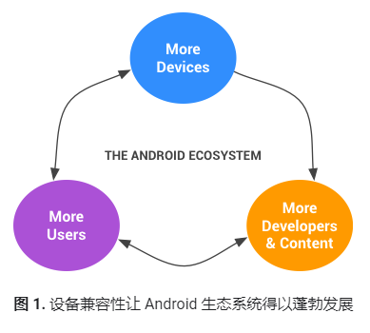
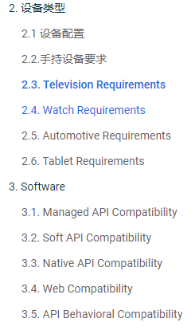
产品兼容性规范（PCS）
每类解决方案对应一类或者多类产品，因此PCS也不一样，参考android
OpenHarmony产品兼容性规范由解决方案SIG发起定义，PMC审核
产品
产品
产品
产品
模组
……
运动表
智能开关面板
行车记录仪
……
平板
……
test
arch
PMC
智能家具类SIG
轻量带屏类SIG
智慧视觉类SIG
富媒体交互类SIG
devboard
QA
芯片
芯片
芯片
芯片
ASR582x
……
Bes2600
stm32l4r9
君正X2000
……
Rk3568
……
图 android CDD 列表
Notes:
权利：
获得更多曝光机会
获得更多产品使用
义务：
SIG leader看社区贡献
具备产品化能力
完善标准化能力
主导PCS制定
主导完善XTS用例
输出移植样例
丰富demo样例

Slide 9
产品兼容性规范（PCS）
大类 | 描述 | 是否必须 | 备注
DTS | 确保 HAL 向前兼容，提高OpenHarmony系统 ( 核心硬件抽象层HALs和库libraries ) 和底层系统软件（内核kernel，模块moduls，固件firmware等）的健壮性、可依赖性和依从性 WiFi API、蓝牙 API XTS用例 HDI接口测试：Platform驱动、Peripheral驱动、图形HAL接口 | 是 | 蓝牙XTS用例缺失
LiteOS-M | 按照轻量系统三方芯片移植指导适配LiteOS-M内核 使用内核提供的CMSIS或者POSIX接口 使用内核提供的文件系统，而不是FileUtils接口适配 按照轻量系统三方芯片移植指导适配LWIP，特别是lwipopts不要随意改动，软总线等编译依赖它 | 是 | 类似3861的ROM化内核不适合作为OH社区
WiFi、蓝牙 | 当前OH不提供WiFi、蓝牙协议栈，适配需要保证适配WiFi、蓝牙的OH API | 是
HDF | 需要使用采用HDF的框架，适配HDI，采用HCS配置文件 | 是 | 某些HDF驱动模型待完善，因此驱动模型不做强制要求
系统基本能力 | 使用hilog、startup、samgr、ams、security 分布式能力dsoft | 是 | 1. bms验签能力还不具备 2. 分布式能力dm、dms还未适配完，可选
图形显示 | 适配graphic_ui，使用ace | 是 | 如果有硬件加速，需要适配
多媒体 | 本地mp3音频播放 | 否 | Mp4、aac、网络流音频待适配，视频和camera能力待支持
样例 | 贡献产品解决方案样例 | 否
Notes:
权利：
获得更多曝光机会
获得更多产品使用
义务：
SIG leader看社区贡献
具备产品化能力
完善标准化能力
主导PCS制定
主导完善XTS用例
输出移植样例
丰富demo样例

Slide 10



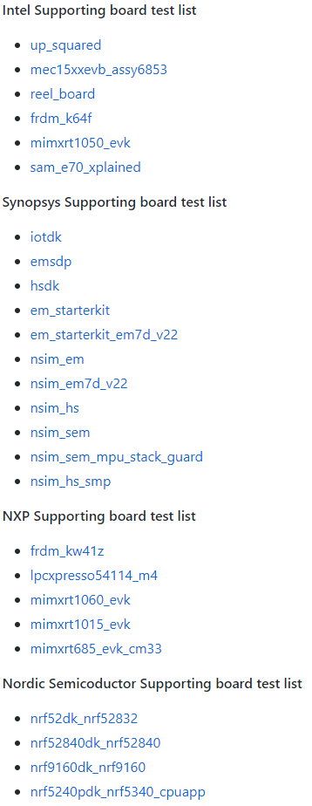
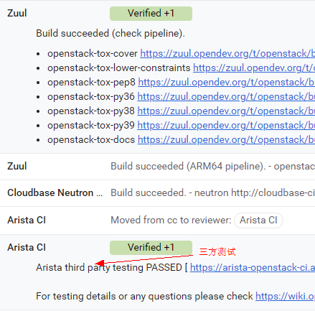
工程工具
随着典型解决方案标准化能力后，会有更多的芯片进入社区，社区CI难以支撑所有单板看护。
可以借鉴其他社区，考虑三方CI介入。
Zephyr RTOS
OpenStack
Yocto bsp
Pull Requests：
Run basic sanitycheck using a pre-defined set of boards and configurations
Daily checks：
成立三方CI工作组
https://wiki.openstack.org/wiki/ThirdPartyCIWorkingGroup
Q： Yocto Project 中对于BSP的维护流程是怎样的？BSP 维护者如何审查三方贡献的代码？
A： Yocto项目中的BSP大体分为：Yocto官方提供的BSP，和三方芯片厂商提供的BSP
Yocto官方的BSP：
针对Inter、PPC、ARM等不同架构，Yocto官方给每个架构都提供了一个对应的BSP。官方也提供了一些针对 QEMU 的 BSP Yocto 官方通过LTS版本更新的方式来维护这些BSP，Yocto maintainer负责审核对这些BSP的代码贡献，并将其整合在LTS版本中更新。所有代码都会自动构建和自动测试。
三方芯片厂商的BSP：
三方芯片厂商会在yocto layer中提供自己芯片的BSP包。这些layer的例子有：meta-intel，meta-nxp，meta-st等等。
芯片厂商是自家layer的maintainer（比如intel负责维护meta-intel，st负责维护meta-st）
这些三方芯片厂商在yocto中提供的layer，并不算是yocto官方的layer，只能算是在官方上的补充为了保证这些三方layer的质量，yocto官方提供了相关兼容性规范和测试要求。所有三方layer必须遵守这些规范和要求，确保其不会与yocto中的其他layer冲突。
Yocto官方也为符合规范和要求的三方layer提供了CI 符合Yocto兼容性规范的三方BSP列表
Notes:
Q： Yocto Project 中对于BSP的维护流程是怎样的？BSP 维护者如何审查三方贡献的代码？
A： Yocto项目中的BSP大题分为：Yocto官方提供的BSP，和三方芯片厂商提供的BSP
Yocto官方的BSP：
针对Inter、PPC、ARM等不同架构，Yocto官方给每个架构都提供了一个对应的BSP。官方也提供了一些针对QEMU的BSP
Yocto官方通过LTS版本更新的方式来维护这些BSP
Yocto maintainer负责审核对这些BSP的代码贡献，并将其整合在LTS版本中更新。所有代码都会自动构建和自动测试。
三方芯片厂商的BSP：
三方芯片厂商会在yocto layer中提供自己芯片的BSP包。这些layer的例子有：meta-intel，meta-nxp，meta-st等等。
芯片厂商是自家layer的maintainer（比如intel负责维护meta-intel，st负责维护meta-st）
这些三方芯片厂商在yocto中提供的layer，并不算是yocto官方的layer，只能算是在官方上的补充
为了保证这些三方layer的质量，yocto官方提供了相关兼容性规范和测试要求。所有三方layer必须遵守这些规范和要求，确保其不会与yocto中的其他layer冲突。
Yocto官方也为符合规范和要求的三方layer提供了CI
符合Yocto兼容性规范的三方BSP列表

Slide 11
Text here
Text here
Text here
Text here
Supporting text here.
……
Supporting text here.
……
Supporting text here.
……
Supporting text here.
……
Supporting text here.
……
Supporting text here.
……
Unified fonts make reading more fluent.

Slide 13
资料

Slide 14
下架
没有人维护了，或者没有CI看护就下架
明确规则

